Slide 1

GÓC CHIA SẺ
Theo em, như thế nào là một người bạn tốt?

Slide 2

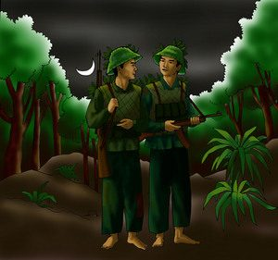
ĐỒNG CHÍ
_CHÍNH HỮU_
Chủ đề: Văn học hiện đại

Slide 3

I. Tìm hiểu chú thích

Slide 4
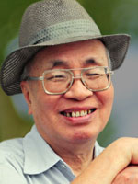
1/ Tác giả:
CHÍNH HỮU (1926- 2007)
Tên thật là Trần Đình Đắc, quê ở Hà Tĩnh.
- Năm 1946, ông gia nhập Trung đoàn Thủ đô và hoạt động trong quân đội suốt hai cuộc kháng chiến chống Pháp và chống Mỹ.

Slide 5
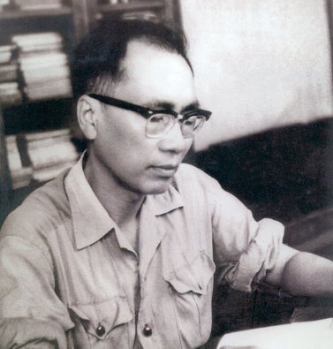
Ông bắt đầu làm thơ năm 1947. Thơ ông hầu như chỉ viết về người lính và chiến tranh; cảm xúc dồn nén, ngôn ngữ và hình ảnh chọn lọc, hàm súc.
- Ông được nhà nước trao tặng giải thưởng Hồ Chí Minh về văn học nghệ thuật năm 2000.

Slide 6
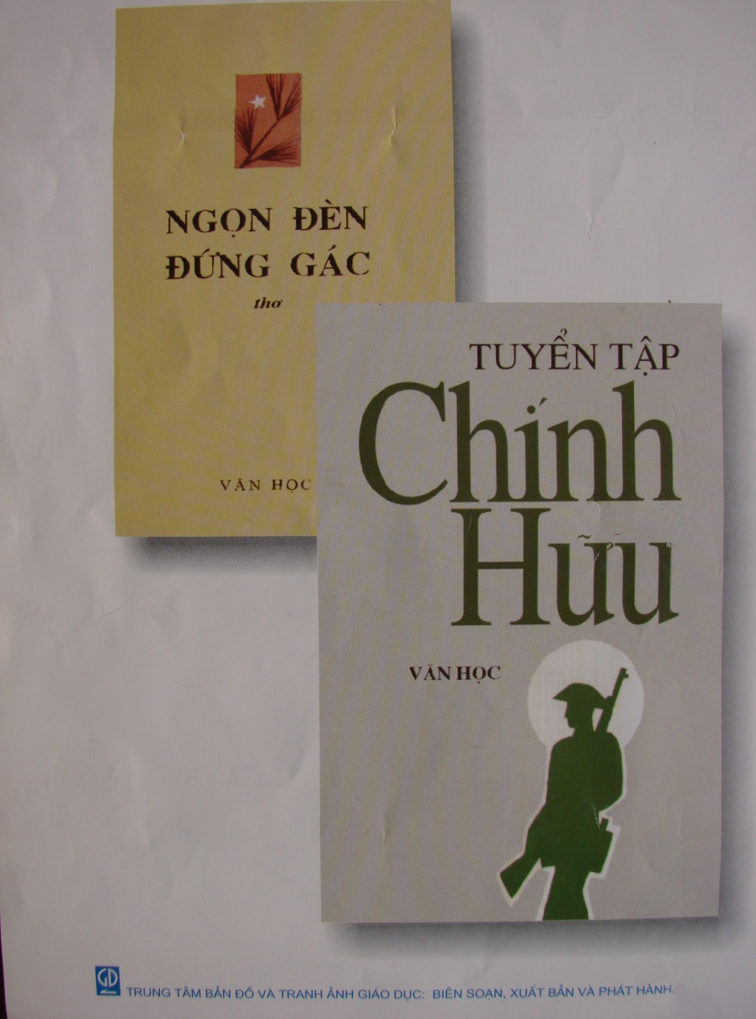

TÁC PHẨM CỦA CHÍNH HỮU

Slide 7
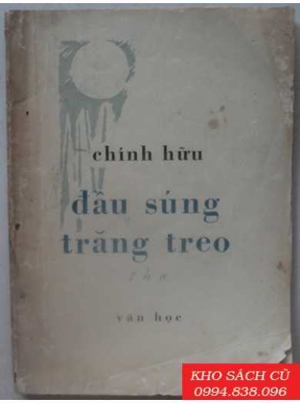
- Sáng tác đầu năm 1948 (thời kì đầu cuộc kháng chiến chống Pháp), sau khi tác giả đã cùng đồng đội tham gia chiến đấu trong chiến dịch Việt Bắc (thu đông 1947) đánh bại cuộc tiến công quy mô lớn của giặc Pháp lên chiến khu Việt Bắc.
- In trong tập “Đầu súng trăng treo”
2/ Tác phẩm
a) Hoàn cảnh sáng tác

Slide 8

Chính Hữu tâm sự: “Tôi bị ốm, sốt rét ác tính nhưng không có thuốc men gì cả. Đơn vị vẫn hành quân và để lại một dồng chí chăn sóc tôi. Không có đồng chí đó, có lẽ tôi đã bỏ mạng. Sự ân cần của đồng chí đó khiến tôi nhớ những lần đau ốm được mẹ, được chị chăm sóc. Đấy là những gợi ý đầu tiên của bài thơ Đồng chí”

Slide 9

b) Phương thức biểu đạt
c) Đề tài, chủ đề
Ngợi ca tình đồng chí, đồng đội thắm thiết, sâu nặng của những người lính cách mạng dựa trên cơ sở cùng chung cảnh ngộ và lí tưởng chiến đấu.
Biểu cảm
Miêu tả
Tự sự

Slide 10
7 câu thơ đầu: Cơ sở của tình đồng chí.
10 câu thơ tiếp: Những biểu hiện của tình đồng chí
3 câu thơ cuối: Bức tranh đẹp về người lính
3/ BỐ CỤC

Slide 11
II. Đọc hiểu văn bản

Slide 12
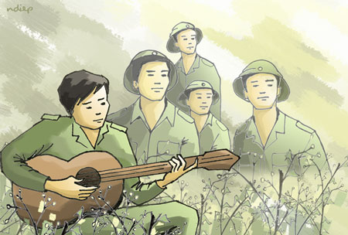
1. Cơ sở của tình đồng chí

Slide 13
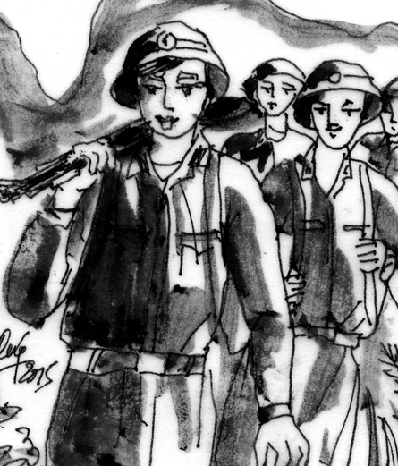
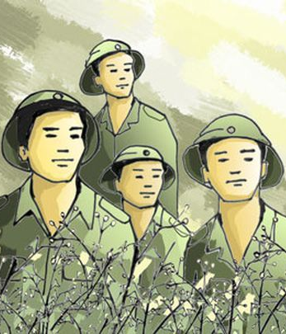
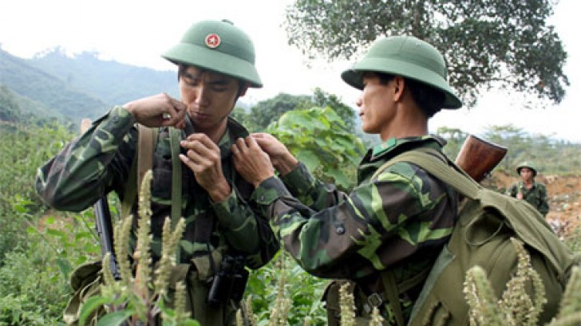
Quê hương anh nước mặn, đồng chua
Làng tôi nghèo đất cày lên sỏi đá.
Anh với tôi đôi người xa lạ
Tự phương trời chẳng hẹn quen nhau,
Súng bên súng, đầu sát bên đầu,
Đêm rét chung chăn thành đôi tri kỉ.
Đồng chí !

Slide 14

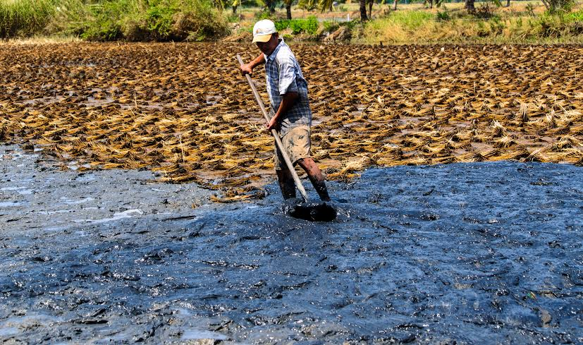
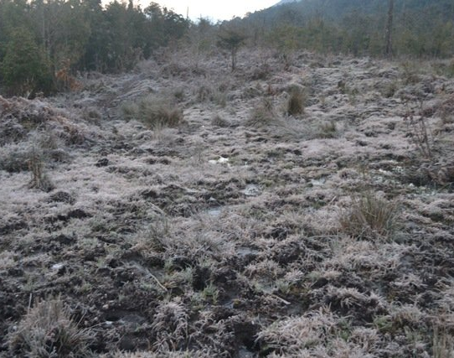
Quê hương anh nước mặn, đồng chua
Làng tôi nghèo đất cày lên sỏi đá.
→ Thành ngữ sóng đôi
→ Những người lính nông dân ra đi từ những miền quê nghèo khó
➔ Tương đồng về cảnh ngộ xuất thân

Slide 15
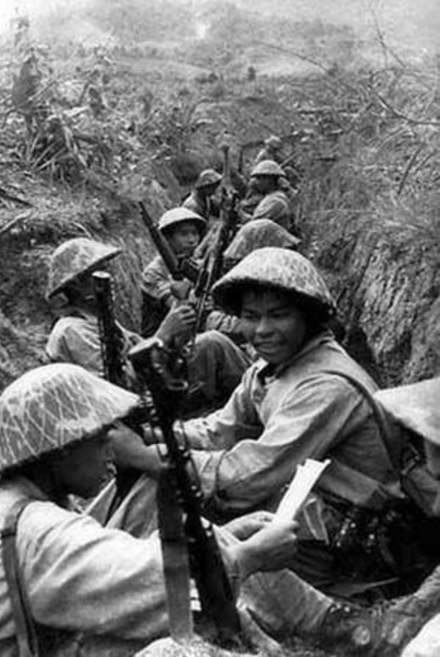
Anh với tôi đôi người xa lạ
Tự phương trời chẳng hẹn quen nhau,
Súng bên súng, đầu sát bên đầu,
Đêm rét chung chăn thành đôi tri kỷ.
→ Ngôn ngữ bình dị, mộc mạc
→ Chung lý tưởng
→ Sẵn sàng chia sẻ khó khăn gian khổ.

Slide 16
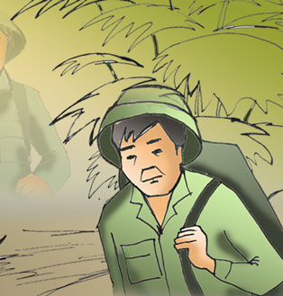
Cơ sở tình đồng chí:
Chung hoàn cảnh xuất thân: từ miền quê nghèo khó
Chung lí tưởng, mục đích: lên đường vì Tổ quốc
Chung hoàn cảnh chiến đấu gian khổ

Slide 17
Câu đặc biệt
“Đồng chí!”
Chủ đề của bài thơ
Khẳng định tình đồng chí, đồng đội giữa hai người lính
Bản lề nối kết đoạn 1 và đoạn 2

Slide 18
Tiến trình hình thành
Xa lạ
Chung lí tưởng
Tri kỉ
Đồng chí
Thông cảm, chia sẻ cùng nhau chiến đấu là nguồn cội của tình đồng chí keo sơn
Nghệ thuật
Cấu trúc song hành
Thành ngữ
Biện pháp hoán dụ

Slide 19
2. Những biểu hiện của tình đồng chí

Slide 20

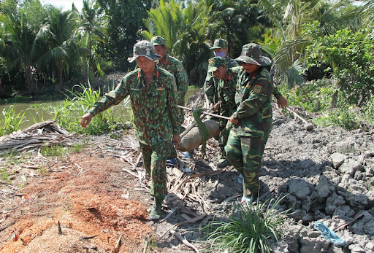
Ruộng nương anh gửi bạn thân cày
Gian nhà không mặc kệ gió lung lay
Giếng nước gốc đa nhớ người ra lính.
Tôi với anh biết từng cơn ớn lạnh
Sốt run người quầng trắng ướt mồ hôi.
Áo anh rách vai
Quần tôi có vài mảnh vá
Miệng cười buốt giá
Chân không giày
Thương nhau tay nắm lấy bàn tay.

Slide 21

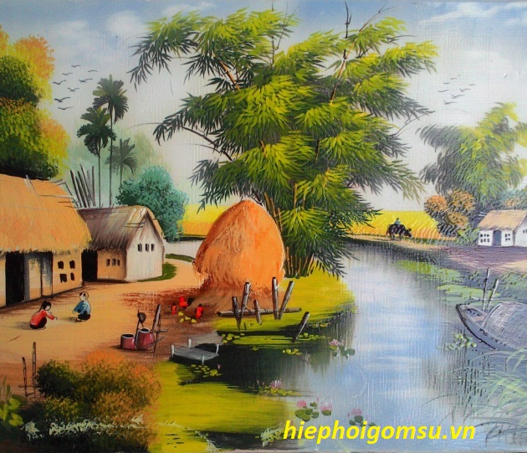
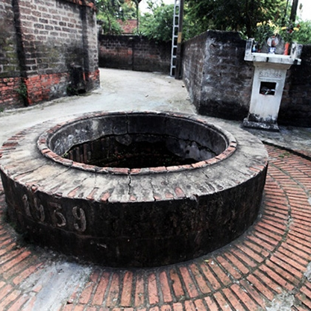
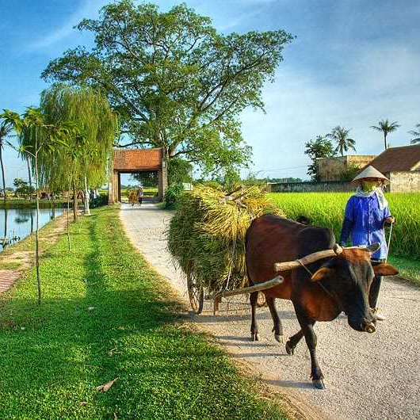
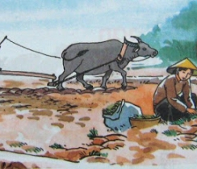
Ruộng nương anh gửi bạn thân cày
Gian nhà không mặc kệ gió lung lay
Giếng nước gốc đa nhớ người ra lính.
Không gian thân thuộc, bình dị
Sự gắn bó nghĩa tình, sâu sắc
Sự thấu hiểu tâm tư, thông cảm cho nhau

Slide 22
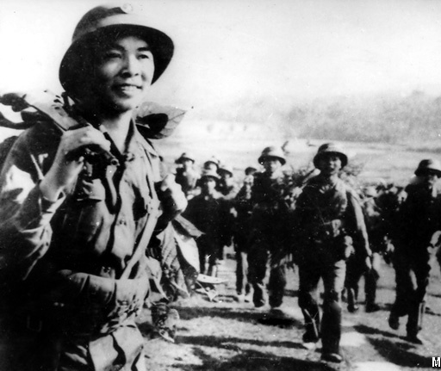

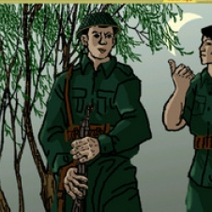
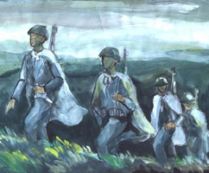
Anh với tôi biết từng cơn ớn lạnh
Sốt run người vầng trán ướt mồ hôi
Áo anh rách vai
Quần tôi có vài mảnh vá
Miệng cười buốt giá
Chân không giày
Thương nhau tay nắm lấy bàn tay.

Slide 23
Những biểu hiện của tình đồng chí
Đồng cam cộng khổ
Yêu thương gắn bó
Thấu hiểu
Hoàn cảnh
Sốt rét rừng
Tay nắm lấy bàn tay
Nỗi lòng
Thiếu thốn
Thiên nhiên khắc nghiệt
→ Tình cảm chân thành, sâu sắc, nâng đỡ người lính trên mọi nẻo đường

Slide 24
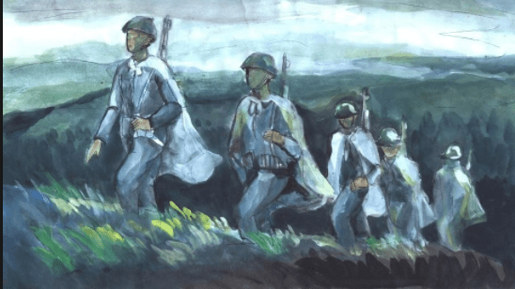
Tây Tiến đoàn binh không mọc tóc
Quân xanh màu lá dữ oai hùng
(Quang Dũng)
Giọt giọt mồ hôi rơi
Trên má anh vàng nghệ
(Tố Hữu)

Slide 25
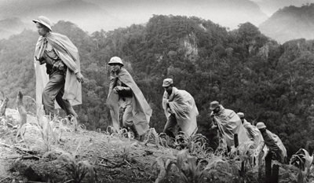
Biểu hiện của tình đồng chí
Nhịp thơ ngắn, phép đối
Biểu hiện: Sự đồng cảm + Cùng đồng cam cộng khổ + Yêu thương, gắn bó
Ca ngợi sức mạnh thiêng liêng của tình đồng chí, đã giúp họ vượt qua tất cả mọi khó khăn gian khổ.

Slide 26
3. Bức tranh đẹp về người lính

Slide 27

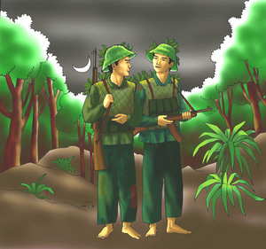
Đêm nay rừng hoang sương muối
Đứng cạnh bên nhau chờ giặc tới
Đầu súng trăng treo

Slide 28
Hoàn cảnh khắc nghiệt
Chung sức đồng lòng, gắn bó

Slide 29
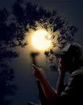
Ý nghĩa biểu tượng:
Súng
Chiến sĩ
Hiện thực khốc liệt
Trăng
Thi sĩ
Tâm hồn lãng mạn
Gần
Ý chí chiến đấu
Xa
Khát vọng hòa bình
→ Hình ảnh “đầu súng trăng treo” là hình ảnh mang tính lãng mạn và hiện thực, thể hiện tâm hồn “thi sĩ” của những người chiến sĩ.

Slide 30
III. Tổng kết

Slide 31
Nghệ thuật:
Nội dung:
- Ngôn ngữ bình dị, thấm đượm chất dân gian, thể hiện tình cảm chân thành.
Bài thơ ca ngợi tình cảm đồng chí cao đẹp giữa những người chiến sĩ trong thời kì đầu kháng chiến chống thực dân Pháp gian khổ.
- Kết hợp bút pháp tả thực với lãng mạn tạo hình ảnh thơ đẹp, mang ý nghĩa biểu tượng.

Slide 32
Nêu tác dụng của một số biệp pháp tu từ sau:
Biện pháp | Tác dụng
Thành ngữ “nước mặn đồng chua”
Đối 2 câu đầu + Tiểu đối “súng bên súng, đầu sát bên đầu”
Hoán dụ “đầu sát bên đầu”
Câu đặc biệt “Đồng chí!” và dấu chấm than
Đảo ngữ “ruộng nương..”, “gian nhà…”
Hoán dụ “giếng nước gốc đa”

Slide 33
Biện pháp | Tác dụng
Thành ngữ “nước mặn đồng chua”
Đối 2 câu đầu + Tiểu đối “súng bên súng, đầu sát bên đầu”
Hoán dụ “đầu sát bên đầu”
Câu đặc biệt “Đồng chí!” và dấu chấm than
Đảo ngữ “ruộng nương..”, “gian nhà…”
Hoán dụ “giếng nước gốc đa”
Vùng đất ven biển nhiễm phèn khó làm ăn
Sự tương đồng về cảnh ngộ xuất thân nghèo khó xuất thân nghèo khó
Làm cho câu đối xứng hơn, gây ấn tượng về hoàn cảnh xuất thân
Cảm giác những người lính luôn sát vai nhau, gắn bó với nhau
- Hoán dụ cho những người lính đứng cạnh nhau; nhấn mạnh họ có cùng ý chí quyết tâm, cùng lí tưởng chiến đấu
Tạo nét nhấn như 1 điểm chốt
Một lời phát hiện, khẳng định
Bản lề gắn kết
- Nhấn mạnh hình ảnh ruộng nương gian nhà. Đây là 2 hình ảnh rất quan trọng đối với con người ở vùng quê, rất cần bàn tay của người con trai trong gia đình để làm trụ cột.
- Hình ảnh quen thuộc, gắn bó mật thiết vùng quê VN → Gợi về quê hương, hậu phương của người lính
Notes:
Giáo án của Hạnh Nguyễn: https://www.facebook.com/HankNguyenn

Slide 34
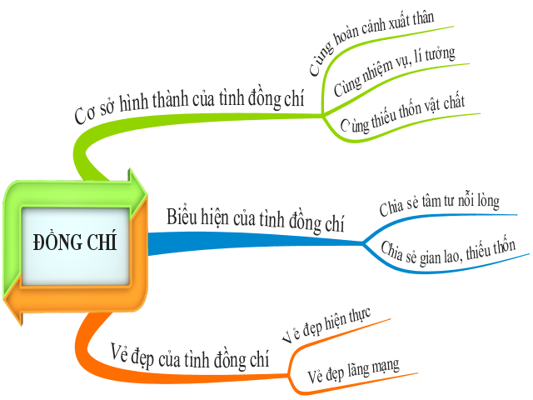
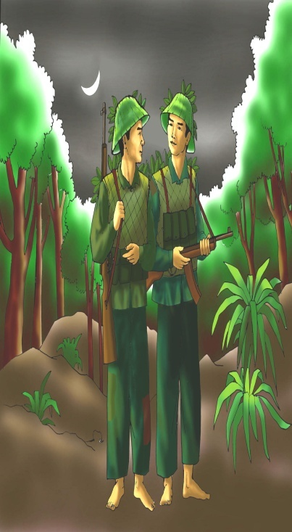
Ca ngợi vẻ đẹp của người lính cụ Hồ thời chống Pháp
mạn

Slide 35


Slide 36

HƯỚNG DẪN TỰ HỌC
Nắm vững nội dung bài học.
Sưu tầm/ Tự sáng tác tranh, thơ theo chủ đề người lính thời kỳ kháng chiến .
Chuẩn bị luyện tập một đoạn thơ trong bài.

Slide 37

Thank you!

